Slide 1







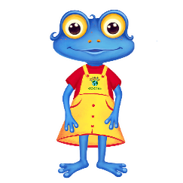

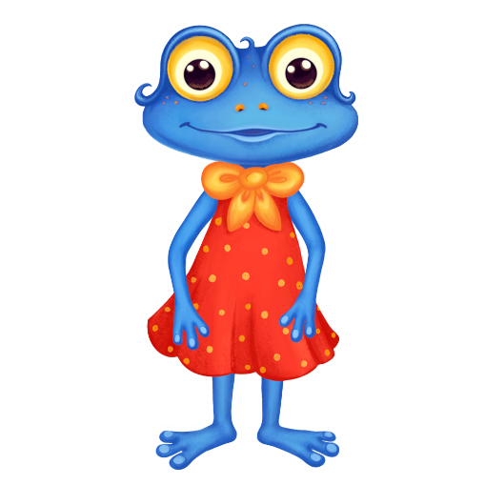



1
2
3
4
5
6
7
8
9
10
11
12
13
14
15
16
ЛА - ЛА
ЛО - ЛО
ЛУ - ЛУ
ЛЭ - ЛЭ
ЛЫ - ЛЫ
ЛЭ - ЛЭ
ЛЫ - ЛЫ
ЛО - ЛО
ЛУ - ЛУ
ЛА - ЛА

